Slide 1
伊藤忠テクノソリューションズ株式会社
システム開発に関するご相談
2026年1月21日
トヨタ自動車(株)
CNシステム開発部

Slide 2
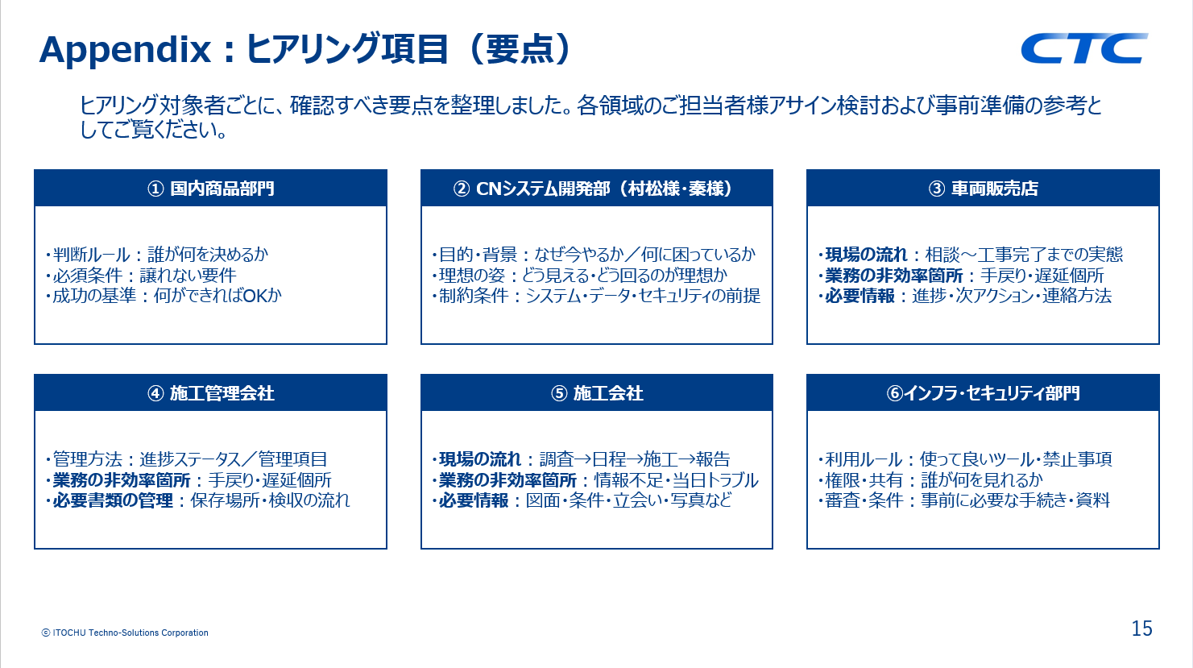
本日議論したいこと
▼詳細をお話しさせていただきたい

Slide 3
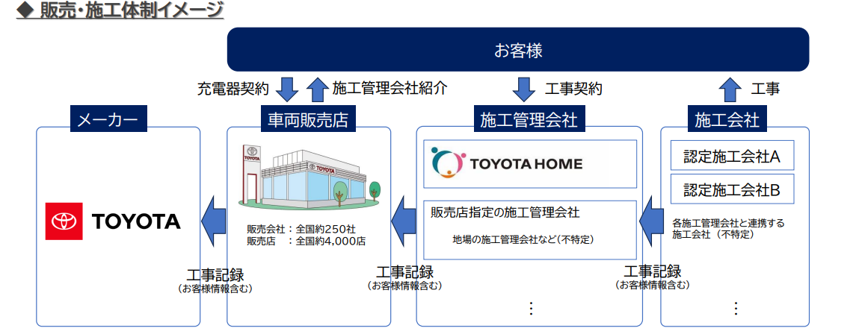







現行業務の情報・運用ルール、セキュリティ、利用環境等
他社のシステム、オペレーションは弊社からはよくわからない。
アフター業務の
関係者記載する
❓
❓
プロパ限SPO
✓セキュアな環境内で限られたメンバー
のみ閲覧・編集可能
✓流出防止観点でパスワードを付与
工事記録
(お客様情報含む)

Slide 4

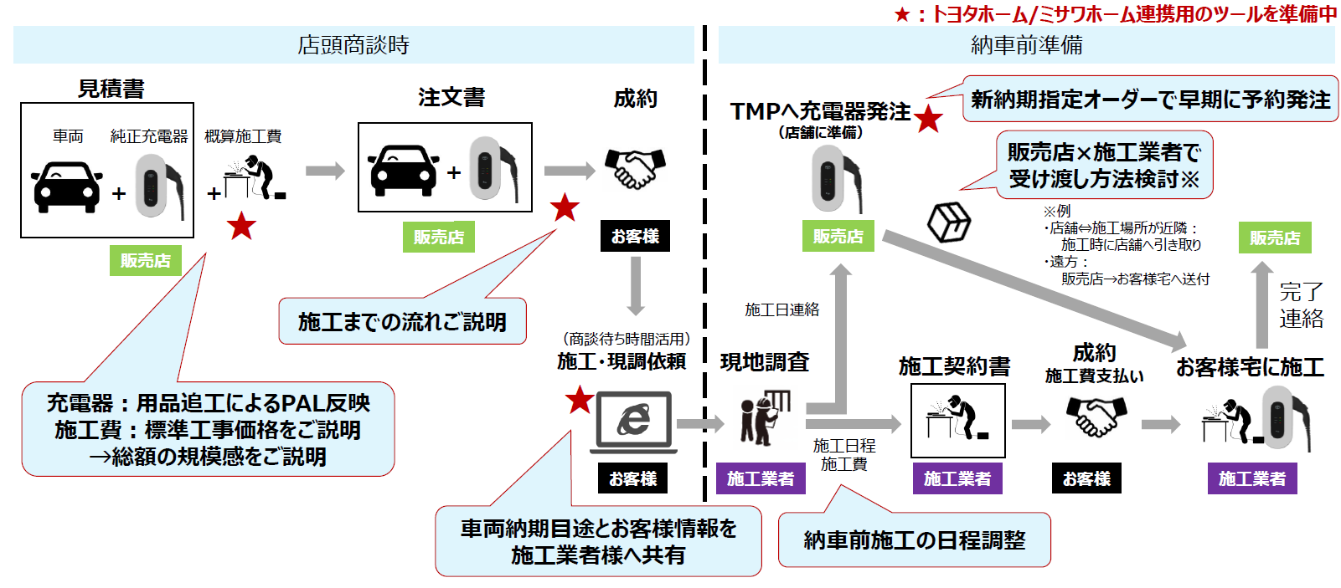
商談～工事に関する業務フロー
4
■充電器は「車両とセット」で商談、施工は「お客様×施工業者(販売店から紹介)」で契約
工事記録書類
工事計画書
工事完了報告書

Slide 5
現行業務（工事記録書）に関する困りごと
現状フロー：
困りごと：
工事完了
施工会社
・トヨタから見て、工事がいつ終わるかわからない
・工事予定がわからずフォローできない
・受注台数を把握しにくい
工事記録書フォロー
トヨタ⇒販売店
⇒施工管理会社⇒施工会社
・フォローするのがしんどい
・通過する工程が多い
工事記録書受領
販売店⇒トヨタ
・各社からメールやTeams上で受領（手段がバラバラ）
・共通のID管理ができない為、各施工会社ごとに管理
・各社ごとに管理するのに工数がかかる
・個人情報管理フォルダに移すのがめんどう
フォルダ分け
トヨタ
・各社ごとに書類フォーマット、記載している内容が
バラバラで、品質評価がしにくい。
・市場不具合発生時はすぐにアクセスしたい。
工事品質評価
トヨタ
管理台帳メンテナンス
（個人情報・製品IDを管理台帳へ転記）
・トヨタホームのフォーマットではPADで転記自動化を
組んだが各社フォーマット、ファイル形式もバラバラなので
苦戦している
トヨタ

Slide 6
現行業務（市場不具合）に関する困りごと
現状フロー：
困りごと：
不具合発生
販売店⇒トヨタ
・メール（メーリングリスト）で受領。
（本来、トヨタの市場不具合情報システムTQ-NETを
使いたいが個人情報保護観点で利用不可）
国内保証システム（ai21）に入力
・販売店が入力しないと不具合品が発送できず
不具合解析に遅れが生じる
販売店⇒トヨタ⇒仕入先
修理完了報告書提出
施工会社⇒施工管理会社
⇒販売店⇒トヨタ⇒仕入先
・修理完了報告書（不具合情報、状況の詳細）が受領できず
不具合解析に遅れが生じる
不具合品発送
販売店⇒WPC⇒仕入先
・不具合品追跡がしにくい。1件1件検索する必要ある。
・モノ・情報を一覧ですぐに見たい
（メンテナンスは現状手動で実施）
・情報を一元化したエクセル1つで管理したいが
仕入先と共有する必要あるため複数エクセルで管理。
（2重管理で抜けもれ発生リスクあり）
ステータス管理（モノ・情報）
トヨタ
停滞工程のフォロー
トヨタ
・不具合件数、不具合種別でソートをかけて分析したい。

Slide 7
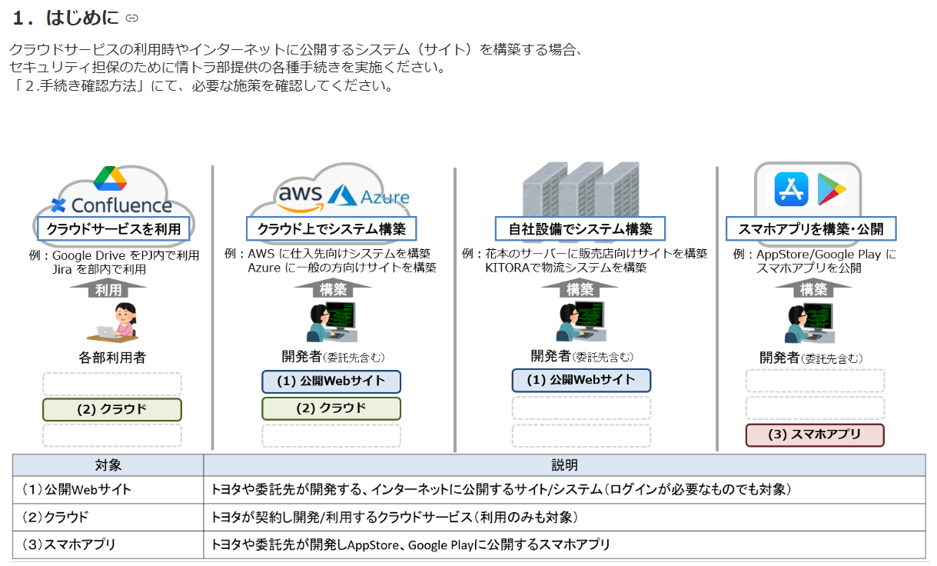
Appendix：システム開発の審査LT

Slide 8
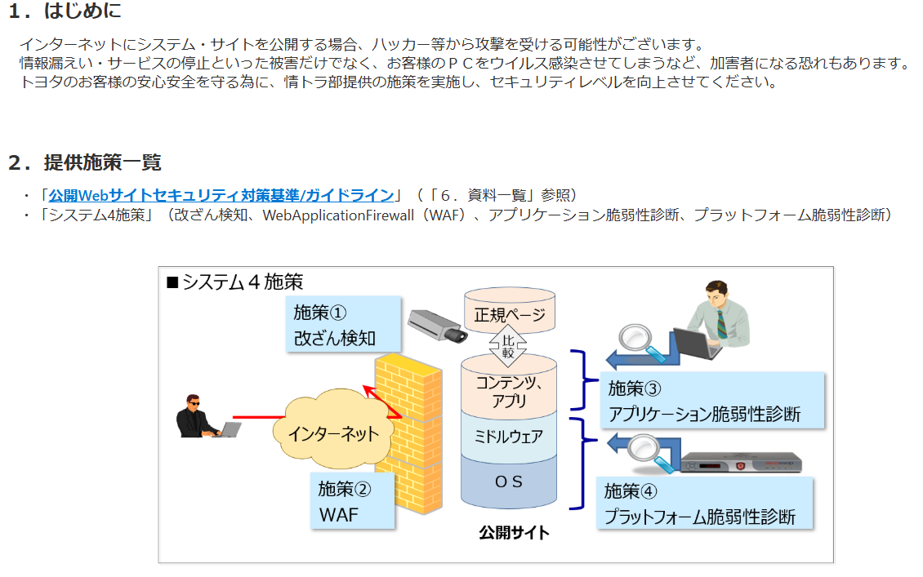
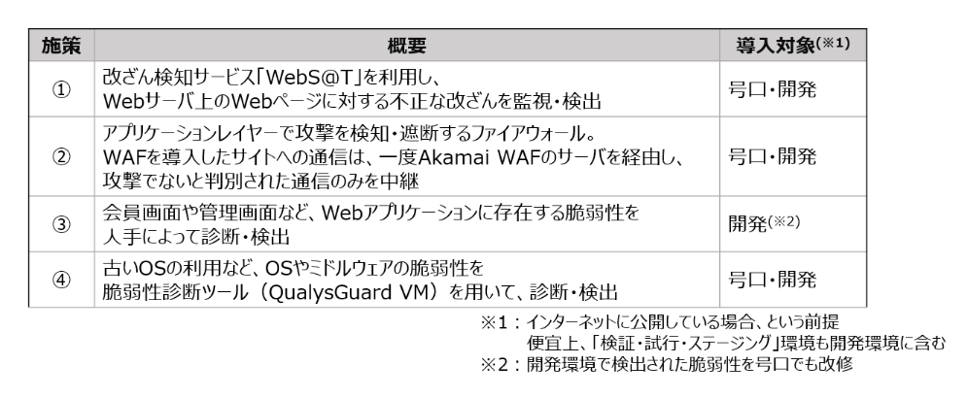
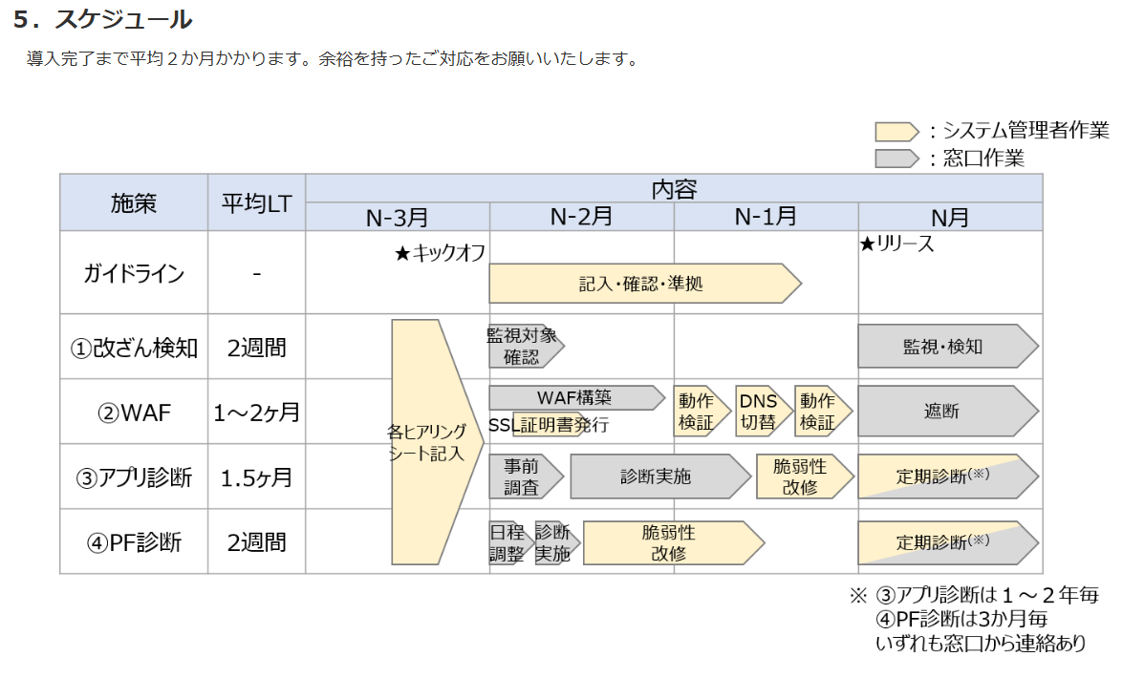
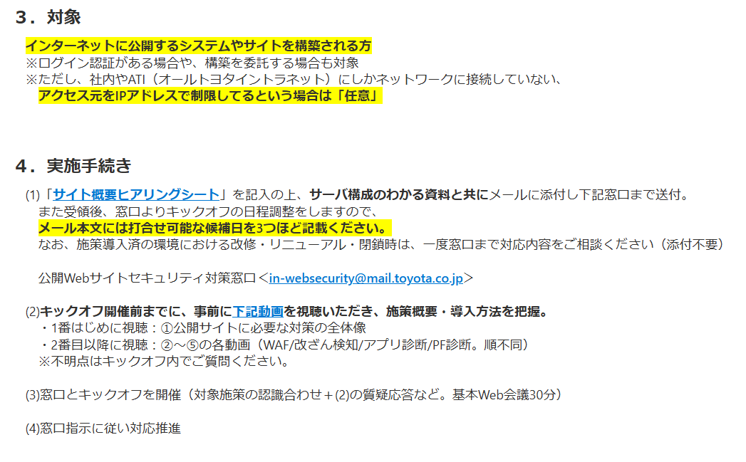
Appendix：システム開発の審査LT

Slide 9
以上

